Slide 1
Лабораторная работа № 8
Элементы криптографии. Шифрование (кодирование) различных исходных текстов одним ключом Миленин Иван Витальевич

Slide 2
Цель работы
Освоить на практике применение режима однократного гаммирования на примере кодирования различных исходных текстов одним ключом.

Slide 3
Ход работы

Slide 4
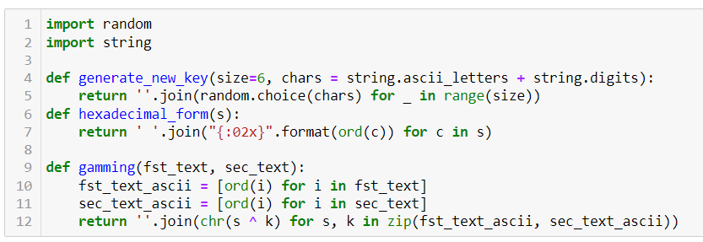
Блок функций для дальнейшего криптоанализа

Slide 5
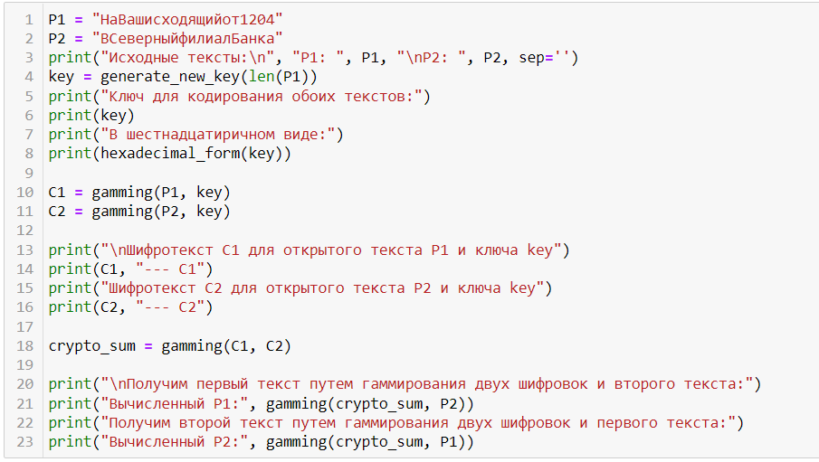
Блок обработки данных и вывода требуемых значений

Slide 6
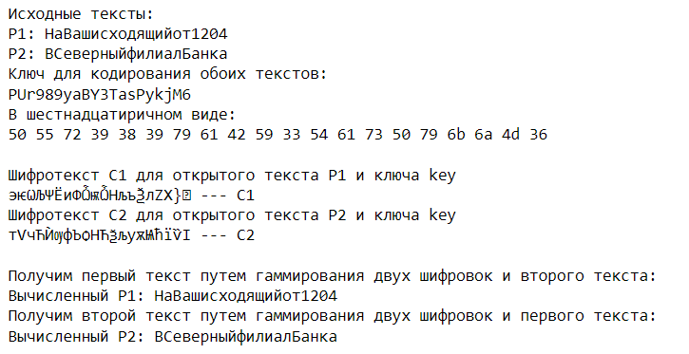
Вывод значений и результат работы

Slide 7
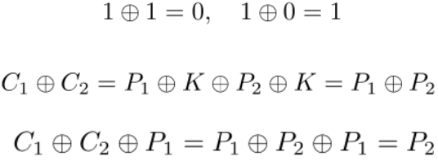
Аналитическое обоснование дешифровки

Slide 8
Вывод
В ходе работы мы успешно на практике освоили применение режима однократного гаммирования на примере кодирования различных исходных текстов одним ключом.

